Slide 1
ТЕМА:
Построение графика квадратичной функции

Slide 2
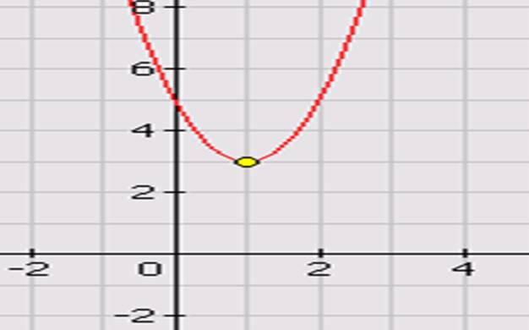
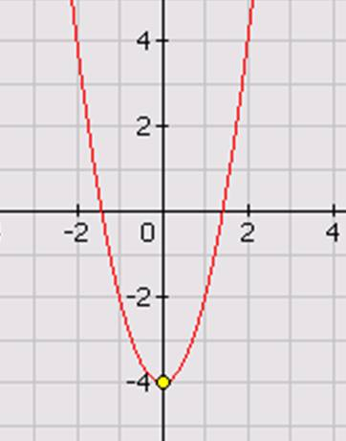
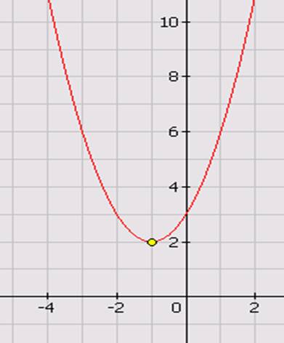
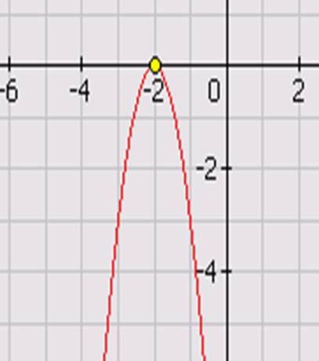
Повторим?
Назовите координаты вершины параболы

Slide 3

Установите соответствие между графиком функции
формулой и координатами вершины параболы:
_{У}
_{У}
9
_{У}
9
9
4
1
4
4
-1
1
2
3
_{Х}
1
1
-1
1
2
3
_{Х}
-1
1
2
3
_{Х}

Slide 4
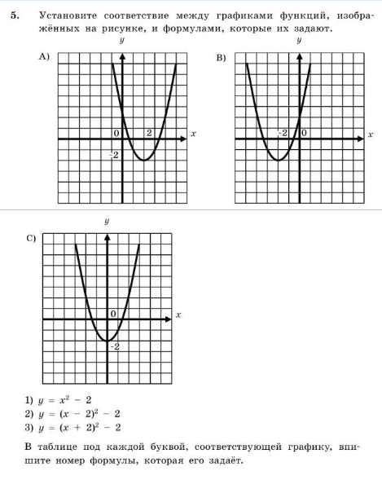

Slide 5
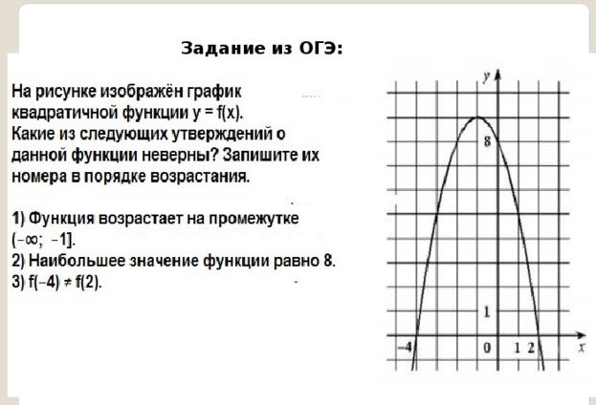

Slide 6
20.11.2019г.
Построение графика квадратичной функции

Slide 7
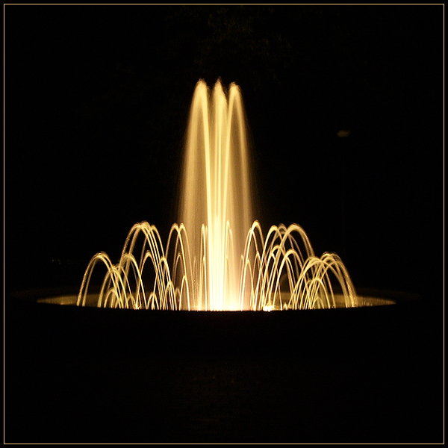
Параболический фонтан

Slide 8
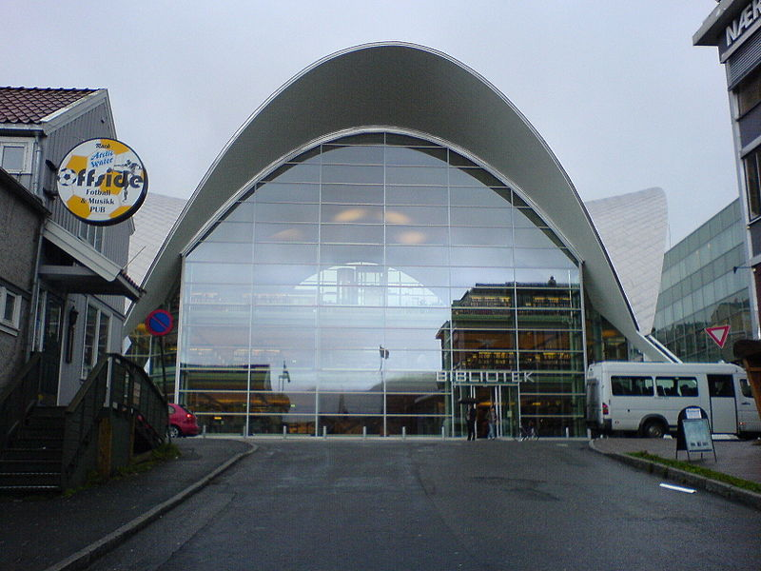
Библиотека с крышей в форме параболы в Норвегии

Slide 9
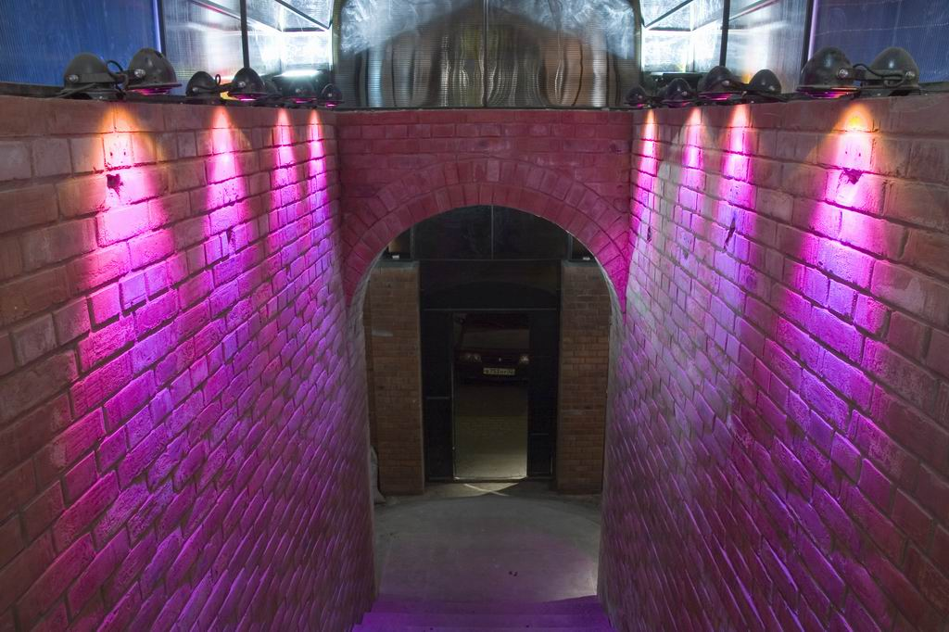
Лучи прожектора

Slide 10
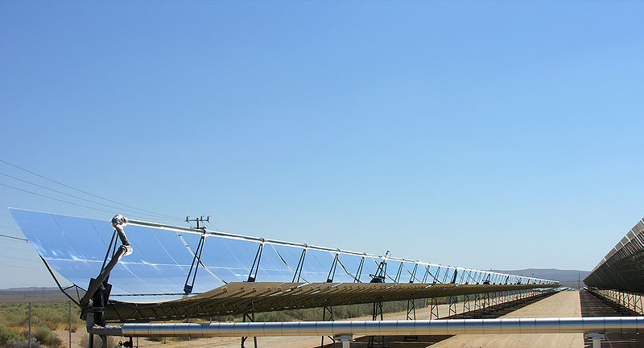
Параболическая солнечная электростанция в Калифорнии (США)

Slide 11
Постановка цели урока
у = х²+8
у = -2х²+8х-3

Slide 12
Цели урока:
Сформулировать алгоритм построения графика квадратичной функции, т. е. функции вида y = ax²+bx+c.
Выработать умение строить график квадратичной функции по алгоритму.

Slide 13
Квадратичной функцией называется функция, которую можно задать формулой вида y=ax²+bx+c, где x- независимая переменная, a, b и с -некоторые числа (причём а≠0).
Например:
у = 5х²+6х+3,
у = -7х²+8х-2,
у = 0,8х²+5,
у = ¾ х²-8х,
у = -12х²

Slide 14
Графиком квадратичной функции является парабола, ветви которой направлены вверх (если а>0) или вниз (если а<0).
Например:
у=2х²+4х-1 – графиком является парабола, ветви которой направлены вверх (т.к. а=2, а>0).
у= -7х²-х+3 – графиком является парабола, ветви которой направлены вниз (т.к. а=-7, а<0).
О х
у
О х

Slide 15
Построим график функции:
у = -2х²+8х-3

Slide 16
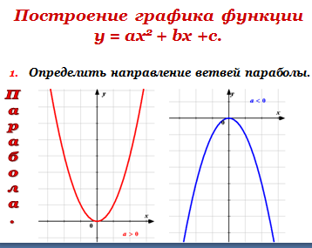

Slide 17
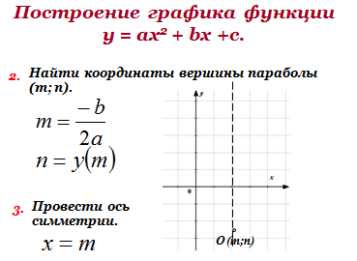

Slide 18
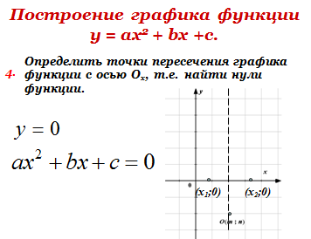

Slide 19
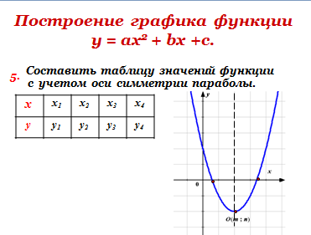

Slide 20
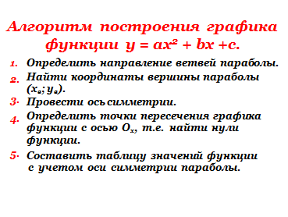

Slide 21
Домашнее задание:
Параграф 11, №344(1,2), №346(1,3)

Slide 22

Спасибо за внимание!

